Slide 1
Filmmaker & Editing
Akuweli_

Slide 2
Filmmaker
Akuweli_

Slide 3
Filmmaker
Akuweli_
Pre – production • Production • Post – Production

Slide 4
Filmmaker
GENRE
Aksi
Biografi
Misteri
Kriminal
Keluarga
Perang
Komedi
Drama
Horor
Romantis
Superhero
Musical
Western
Noir
Petualangan
Thriller
Animasi
Fiksi Ilmiah (Sci-Fi)
Fantasi
Dokumenter

Slide 5
Filmmaker
GENRE
Dokumenter
Aksi
Biografi
Fantasi

Slide 6
Filmmaker
Story Development
Script
Cerita
dan
Script
Shot List
Storyboard

Slide 7
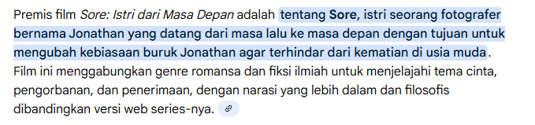
Filmmaker
Story Development
Shot List
Script
Storyboard
- Pesan yang ingin di sampaikan > Premis > Sinopsis > Outline & Struktur Naratif
Contoh Premis :
Character + Purpose + Problem
Cerita
dan
Script

Slide 8
Filmmaker
Story
Shot List
Script
Storyboard
INT. KAMAR JONATHAN — PAGI
Suasana sunyi. Cahaya pagi masuk lembut melalui tirai yang setengah terbuka.
JONATHAN (30an), fotografer yang terlihat lelah oleh rutinitas, duduk di tepi tempat tidur sambil meraih rokok.
JONATHAN
(menghela napas, setengah menguap)
…(menggerutu) Capek banget ya…
Tiba-tiba, sebuah suara lembut namun tegas mengisi ruangan.
SORE (O.S.)
Hai, aku Sore.
Jonathan menoleh, terkejut, mencari asal suara.
JONATHAN
(bingung)
Siapa…?
SORE (30an), berdiri di ujung kasur—penampilan rapi, tenang, namun ada misteri di matanya.
Cerita
dan
Script

Slide 9
Filmmaker
Story
Shot List
Storyboard
No. | Deskripsi Shot | Jenis Shot / Kamera | Lokasi | Tujuan / Fokus Visual
1 | Eksterior rumah Jonathan pagi | Wide shot exterior | Depan rumah/bangunan rumah Jonathan | Menetapkan setting lingkungan rumah tokoh utama
2 | Jonathan tidur | Tracking | Kamar Jonathan | Memberitahu Keadaan karakter
3 | Jonathan bangun di tempat tidur | Mid shot | KAMAR Tidur Jonathan | Memperkenalkan karakter dan suasana ruang pribadinya
4 | Detail tangan meraih rokok di meja samping | Close-up | Meja samping tempat tidur (Kamar) | Menekankan kebiasaan karakter
5 | Suara misterius muncul | Over the shoulder (OTS) | Kamar Tidur | Momen kejutan sebelum Sore muncul
6 | Sore berdiri di ujung tempat tidur | Medium shot | Kamar Tidur Jonathan | Memperkenalkan karakter Sore secara penuh
Cerita
dan
Script

Slide 10
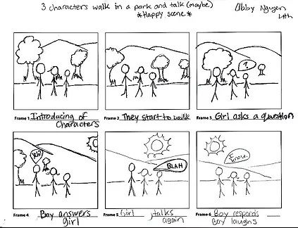
Filmmaker
Story
Storyboard
Cerita
dan
Script

Slide 11
Filmmaker
Komposisi
Dan
Rasio

Slide 12
Filmmaker
Rule of Third
9:16
Komposisi
Dan
Rasio

Slide 13
Filmmaker
Komposisi
Dan
Rasio
1:2

Slide 14
Filmmaker
Komposisi
Dan
Rasio
3:4

Slide 15
Filmmaker
Komposisi
Dan
Rasio
Pyramid
Diagonal
L - Shape
Radial
Circular
Line
V - Shape

Slide 16
Filmmaker
Type Of Shot
dan
Camera movement

Slide 17
Filmmaker
Type Of Shot
Extreme Long Shot

Slide 18
Filmmaker
Type Of Shot
Long Shot

Slide 19
Filmmaker
Type Of Shot
Medium Long Shot

Slide 20
Filmmaker
Type Of Shot
Medium Shot

Slide 21
Filmmaker
Type Of Shot
Close Up

Slide 22
Filmmaker
Type Of Shot
Extreme Close Up

Slide 23
Filmmaker
Type Of Shot
High Angle

Slide 24
Filmmaker
Type Of Shot
Low Angle

Slide 25
Filmmaker
Camera Movement
Orbit
CAMERA

Slide 26
Filmmaker
Camera Movement
Panning
CAMERA

Slide 27
Filmmaker
Camera Movement
Crab
CAMERA

Slide 28
Filmmaker
Camera Movement
Pedestal
CAMERA

Slide 29
Filmmaker
Camera Movement
Tilt
CAMERA

Slide 30
Filmmaker
Camera Movement
Tracking
CAMERA

Slide 31
Editing
Sound Design
Cut
Colour

Slide 32
Enjoy The Moment.

